Slide 1
操作系统实验 实验3.2 字符显示的控制
Report： 7130310111 刘 铭
7130310106 王雪晴

Slide 2
实验要求
本实验的基本内容是修改Linux 0.11的终端设备处理代码，对键盘输入和字符显示进行非常规的控制。
在初始状态，一切如常。用户按一次F12后，把应用程序向终端输出所有字母都替换为“*”。用户再按一次F12，又恢复正常。第三次按F12，再进行输出替换。依此类推。

Slide 3
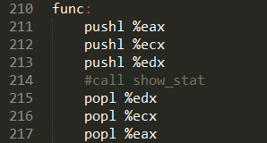
kernel/chr_drv/keyboard.S
kernel/sched.c
打印所有任务的信息
注释掉可以避免输出
大量任务信息

Slide 4
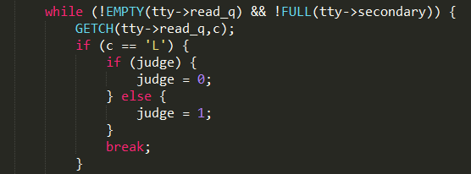
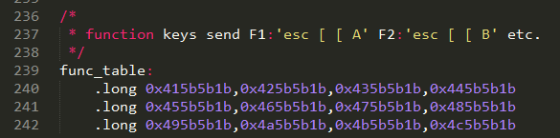
kernel/chr_drv/tty_io.c
L 代表F12, 此处可以换成其他键
, 如A-F1, B-F2等, 以此类推
keyboard.S中关于键位的描述

Slide 5
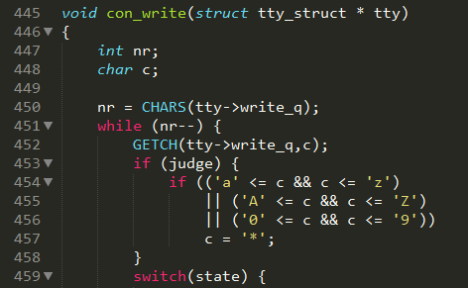
kernel/chr_drv/console.c
与tty_io.c中的judge改变配合, 在此处将所有字母和数字都转变为’*’
judge在include/asm/system.h中声明为全局变量

Slide 6
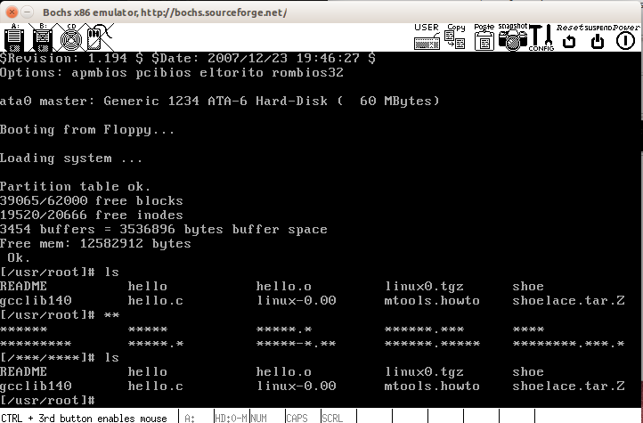
效果展示

